Slide 1
Begeleidingsplannen Deel 2
Les 1, de opstart

Slide 2
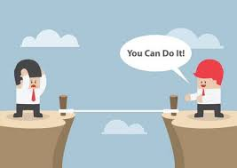
Motiveren en stimuleren
Wat is nu precies het verschil???
Stimuleren: overtuigingskracht
Motiveren: een techniek waarbij je de cliënt prikkelt iets te doen of te laten
Sientje en Thomas (voorbeeld feestje)

Slide 3
Innerlijke en externe factoren (bij motivatie)
Wat zijn innerlijke factoren bij motivatie?
De drijfveren die je hebt, de motivatie vanuit jezelf
Wat zijn dan externe factoren die jou kunnen motiveren?
Prikkels van buitenaf (salaris, waardering, beloning)
Ken je cliënt (bouw band op) zodat je weet hoe je hem kunt motiveren/stimuleren

Slide 4
Manieren van motiveren
Door je te richten op de positieve kanten (dingen die hij goed kan)
Aansluiten bij niveau en behoefte cliënt
Formuleer realistische doelen
Geef cliënt vertrouwen (vier succeservaringen)
Geef complimenten / houd verbeteringen bij (benoem)
Monitor met realistische doelen en stel bij waar nodig
Geef het goede voorbeeld

Slide 5
Beroepshouding
Professionele houding (wees als professional herkenbaar)
Onderlinge afstemming binnen het team
Begeleiders moeten ‘inwisselbaar’ zijn
Een team één taak zeggen we wel eens (elke collega streeft hetzelfde doel na en draagt het instellingsbeleid uit) Dat is tenminste de bedoeling!
Eenheid van handelen
Er zijn drie vaste onderdelen van de beroepshouding:
Inlevingsvermogen
Respect
Echtheid

Slide 6
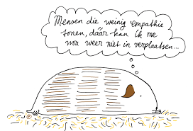
Inlevingsvermogen
Ook wel?
Empathie
Het kunnen verplaatsen in de ander (in dit geval cliënt)
Client:
Voelt zich begrepen
Stelt zich makkelijker (en meer) open
Is eerder bereid na te denken over zijn gedrag
Client is hierdoor gemakkelijker te motiveren en te stimuleren.

Slide 7
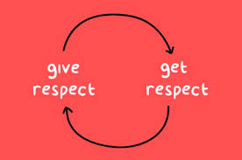
Respect
Behoefte van ieder mens
Wat is respect ook alweer?
De ander in zijn ‘waarde’ laten
Verschil in:
Wat iemand doet
Wie iemand is
Gedrag kan afkeurenswaardig zijn
Als professional moet je altijd de cliënt ‘respecteren’ om wie hij is

Slide 8
Echtheid
Jezélf zijn
Niet anders voordoen dan hoe je bent
Blijf positief samenwerken met de cliënt
De keuze om richting cliënten wel of niet eerlijk te zijn moet worden afgewogen langs de meetlat: ‘draagt het bij aan het doel van de begeleiding’.

Slide 9
Angerenstein
Ga naar van welzijn.angerenstein.nl
Ga naar Maatschappelijke Zorg
Ga dan naar boek Methodiek en begeleiden
Naar VW thema 13
Maak opdracht 3 & 5 individueel, samen overleggen is prima
Sla je opdrachten goed op in je pc, is aan het eind van LP 6 je bewijs van inzet en voorwaarde om de toets te kunnen halen.

